Slide 1
PERBANDINGAN KURIKULUM MATEMATIK
Oleh:
Naksa binti Ahmad
Alyyati binti Mohd Talib
Zainab binti Ali Taha

Slide 2
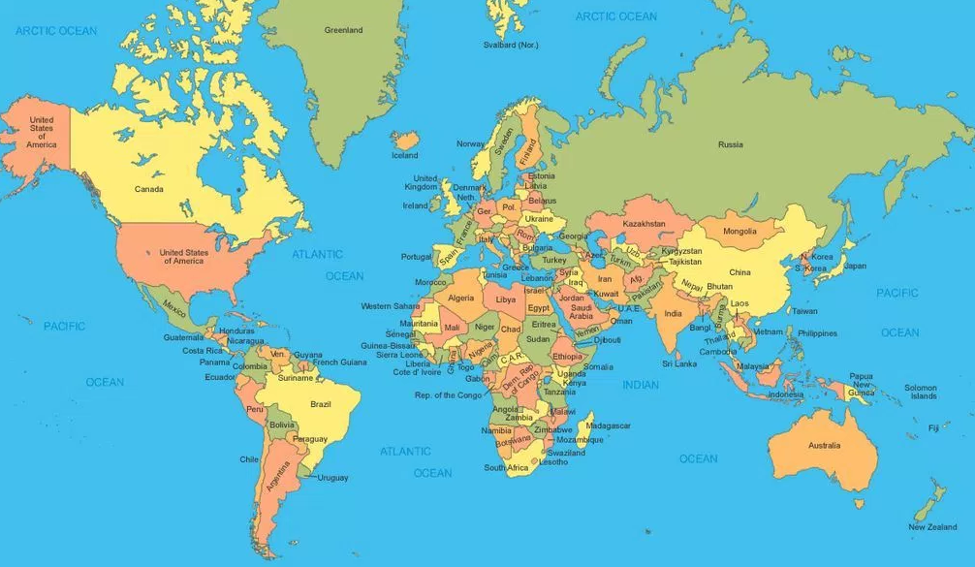
MENGAPA JEPUN, DENMARK DAN KANADA?

Slide 3
MENGAPA JEPUN, DENMARK DAN KANADA?
Jepun
Kanada
Denmark
Malaysia

Slide 4
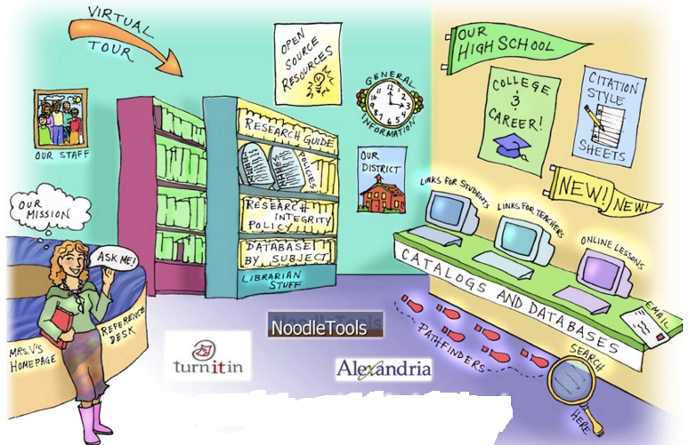
MENGAPA JEPUN, DENMARK DAN KANADA?
Denmark – negara paling bahagia
Kanada – hubungkan sekolah dan perpustakaan dengan internet
Jepun – negara termaju di dunia antaranya mendominasi industri kereta.

Slide 5
JEPUN SEJARAH
•Sistem Feudal
•Terdiri dari golongan pemerintah (Maharaja, Shogun, Daimyo & Samurai)
•dan diperintah (Petani, Tukang & Saudagar)
•Pada pemerintahan Meiji berlaku peralihan zaman tradisional ke era moden.
•Meiji memperkenalkan sistem pusat dan menghapuskan sistem feudal.

Slide 6
JEPUN STATUS EKONOMI
•Pertanian
12% dari luas daratan di Jepun yang digunakan untuk pertanian
•Perindustrian
Industri eksport utama Jepun adalah automotif, elektronik, komputer, semikonduktor, besi, dan baja.
•Perikanan
Jepun adalah negara pengimport hasil laut terbesar di dunia (bernilai AS $ 14 bilion) Sejak tahun 1996
•Perternakan
Maju dengan menggunakan teknologi yang tinggi

Slide 7
JEPUN POLITIK
•Jepun mengamalkan sistem negara raja berperlembagaan yang amat mengehadkan kuasa Maharaja Jepun.
•Kabinet Jepun dianggotai Perdana Menteri dan para menteri.
•Parti pembangkang terbesar di Jepun adalah Parti Demokratik Jepun.
Majlis Tinggi | Majlis Rendah
terdiri daripada 242 anggota dewan | terdiri daripada 480 anggota dewan.
dipilih secara langsung oleh rakyat setiap 6 tahun sekali. | dipilih secara langsung oleh rakyat setiap 4 tahun sekali atau selepas majlis rendah dibubarkan

Slide 8
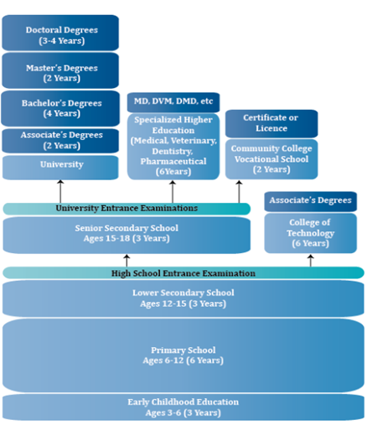
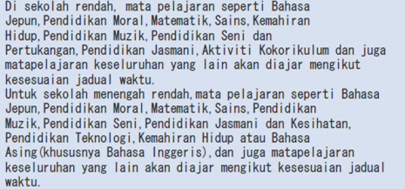
JEPUN SISTEM PENDIDIKAN
•Kementerian Pendidikan Kebudayaan, Sukan, Sains dan teknologi (MEXT), menetapkan garis panduan umum kandungan setiap subjek sekolah.

Slide 9
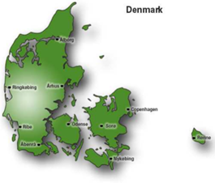
DENMARK
Bandar yang tertua ialah bandar di Ribe.
Populasi penduduk di negara tersebut adalah lebih kurang 5.5 juta
Bahasa Rasmi adalah Danish.
Ibu negara Denmark adalah Copenhagen yang berada di Pulau Zealand
Denmark tidak memiliki gunung.
Majoriti pekerjaan utama di Denmark adalah sebagai petani.
Prinsip asas kehidupan setiap masyarakat di Denmark adalah berdasarkan kebebasan persamaan dan saling mempercayai antara satu sama lain.

Slide 10
DENMARK STATUS EKONOMI

Slide 11
DENMARK POLITIK
Denmark adalah sebuah negara monarki yang tertua di benua Eropah
Mempunyai raja dan ratu, perdana menteri dan kabinet, serta parlimen
Denmark merupakan sebuah negara berdemokrasi.
Kebanyakan keputusan - keputusan penting dipilih oleh ahli politik secara demokratik di dalam mesyuarat di Dewan Parlimen Denmark dan Dewan Rakyat. Sejak 28 Jun 2015.
Kerajaan telah terdiri daripada Liberal Pary (Venstre),
Lars Rasmussen Lokke adalah Perdana Menteri.

Slide 12
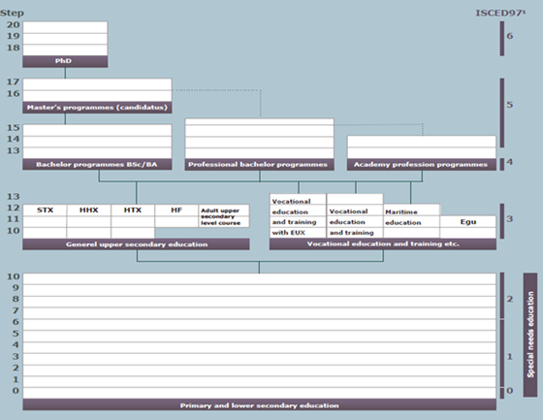
DENMARK SISTEM PENDIDIKAN

Slide 13
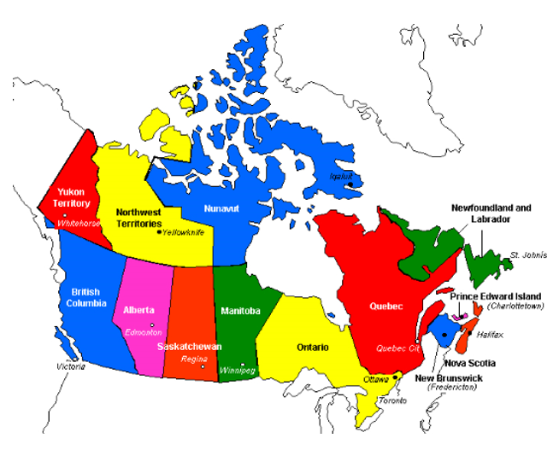
KANADA SEJARAH
Merdeka pada tahun 1931. Merdeka sepenuhnya hanya pada 1982

Slide 14
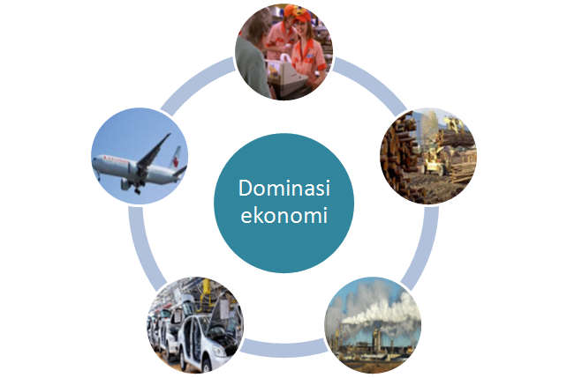
KANADA STATUS EKONOMI
Ke-19 dalam KDNK per kapita terbesar di seluruh dunia.
Antara negara terkaya dengan kadar populasi di bawah garisan kemiskinan kurang < 13%
Inflasi <> 2%

Slide 15
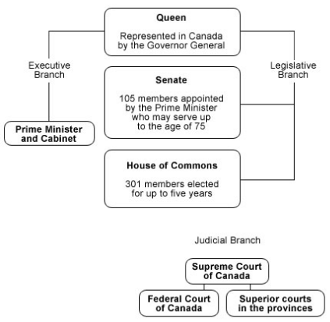
KANADA POLITIK

Slide 16
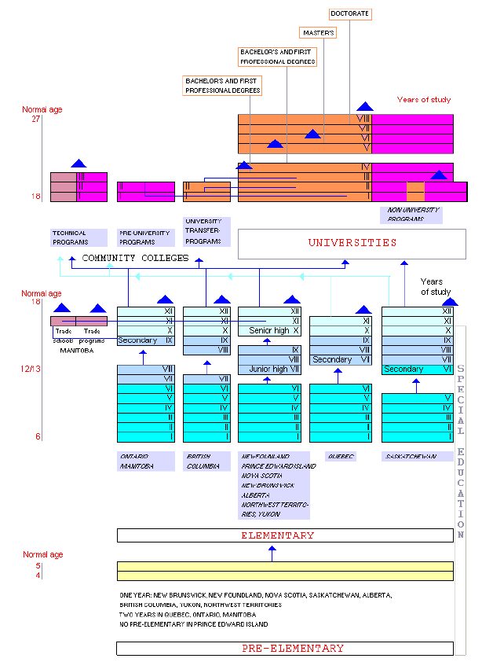
KANADA SISTEM PENDIDIKAN

Slide 17
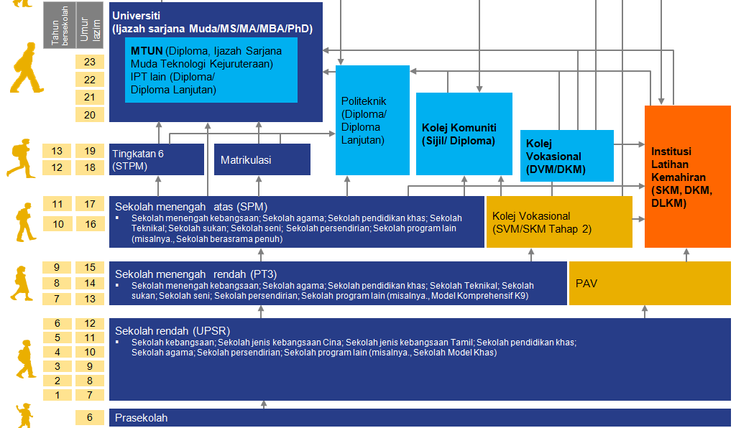
MALAYSIA SISTEM PENDIDIKAN

Slide 18
PERBANDINGAN KURIKULUM OBJEKTIF
Jepun | Denmark | Kanada | Malaysia
Bantu pelajar memperoleh pengetahuan asas, kemahiran, memperdalam pemahaman konsep matematik. Selain itu menggalakkan pelajar guna dlm kehidupan seharian dan berkeupayaan berfikir dan menilai masalah. | Pembelajaran secara menaakul, berpengetahuan dan berkemahiran matematik dengan tujuan semua pelajar dapat mengaplikasikan pengetahuan tersebut dalam kehidupan seharian | Guna KBAT untuk bina hubungan antara konsep matematik dengan bidang lain dan keadaan dunia sebenar | Boleh fikir dan guna matematik secara berkesan dalam penyelesaian masalah dan membuat keputusan

Slide 19
PERBANDINGAN KURIKULUM KANDUNGAN
Jepun | Denmark | Kanada | Malaysia
Gred 1-6 terdiri 4 topik: nombor dan pengiraan, kuantiti dan pengukuran, geometri dan hubungan matematik. Gred 7 - 8 nombor dan ungkapan-ungkapan algebra, geometri, fungsi dan kegunaan membuat Data Gred 9 persamaan kuadratik, bulatan, fungsi,kebarangkalian | kemahiran matematik bermula dari konteks sejarah, kebudayaan, sosial, penyelesaian masalah dengan ICT. Mempelajari Nombor dan Algebra, Geometri Pengukuran dan Statistik, Kebarangkalian | Penggunaan proses komunikasi, hubungan, penyelesaian masalah, penaakulan, persembahan dan teknologi. Mengandungi nombor & operasi, bentuk & ruang, statistik & kebarangkalian, corak, hubungan & algebra asas | Penggunaan proses komunikasi, hubungan, penyelesaian masalah, penaakulan, persembahan dan teknologi. Mengandungi nombor, pengukuran, bentuk & ruang, statistik &hubungan

Slide 20
PERBANDINGAN KURIKULUM KAEDAH PENGAJARAN & PEMBELAJARAN
Jepun | Denmark | Kanada | Malaysia
menggabungkan 3 kombinasi iaitu penjelasan dan soal jawab dengan guru, perbincangan bersama pelajar dan penerokaan sendiri menggunakan alat bantuan pembelajaran. | • www.emu.dk •penyelesaian masalah, permodelan, penaakulan dan pemikiran serta perwakilan dan simbol. | Guna buku teks & bahan manipulatif serta ICT seperti smart board, laptop, software & pembelajaran online yang interaktif. Pelajar belajar secara berkumpulan di dalam & luar kelas dan selesai masalah diberi oleh guru guna ICT | Guna buku teks & CD ROM, bahan manipulatif, pembelajaran online yang interaktif, eduwebTV, Youtube, Slideshare. Pelajar boleh bincang topik matematik dalam Yahoo dan Google Group

Slide 21
PERBANDINGAN KURIKULUM KAEDAH PENILAIAN
Jepun | Denmark | Kanada | Malaysia
Dari peringkat sek ren. hingga sek. men. ren semua pelajar dinaikkan ke kelas tanpa mengira keputusan. Pelajar mengambil peperiksaan di penghujung men rendah dan men atas. Tidak memandang cemerlang tetapi lebih ke arah usaha untuk berjaya. | •ujian matematik di peringkat sekolah Denmark. •pemberian markah dalam bentuk skala yang terdiri daripada -3 hingga 12 (-3, 00, 2, 4, 7, 10, dan 12) | Tiada peperiksaan standard di seluruh Kanada. Penilaian matematik adalah berasaskan sekolah dan dinilai oleh guru masing-masing. Sistem kredit dan prasyarat digunakan di sekolah menengah. Penilaian dilakukan guna kemudahan teknologi. | Matematik dinilai melalui aktiviti pentaksiran sekolah dan PT3 yang dinilai oleh guru masing-masing. Matematik juga dinilai melalui beberapa siri peperiksaan berpusat seperti UPSR, SPM, STPM.

Slide 22
KESIMPULAN
Pembelajaran di Malaysia sangat terikat dengan sistem peperiksaan tidak seperti di Kanada , Jepun dan Denmark
Pelajar di Malaysia kurang terdedah kepada penggunaan teknologi tidak seperti di Kanada, Jepun

